Slide 1
深度学习

Slide 2
选题背景
随着经济的发展和汽车行业的日益成熟，二手汽车收购已经成为我们生活中普遍的一件事。越来越多的人选择购买二手车作为代步工具，因为它既经济实惠，又能满足基本的出行需求。二手车市场因此迎来了繁荣，收购二手汽车的业务也日益兴旺。从个人到企业，从线上到线下，二手汽车收购已经成为一种常见的交易方式。这不仅有助于资源的合理利用，也推动了汽车行业的可持续发展。

Slide 3
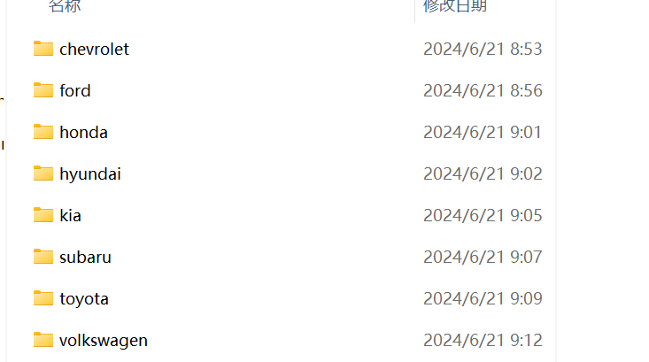
数据选取
选取八种品牌汽车图片各20张

Slide 4
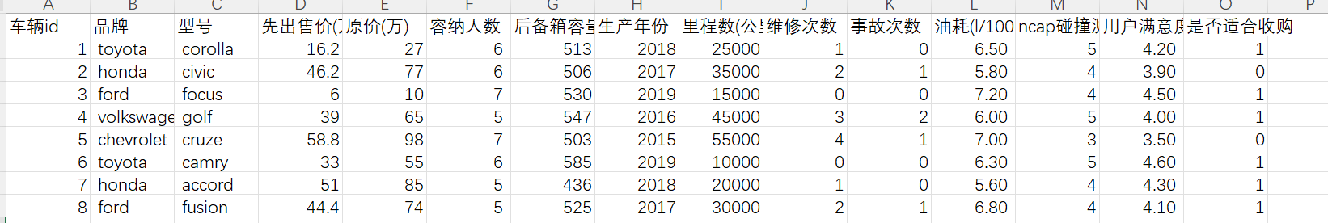
数据选取
选取有关汽车收购数据（包含汽车品牌，类型，原价，现价，油耗，容量等数据）共1.30条

Slide 5
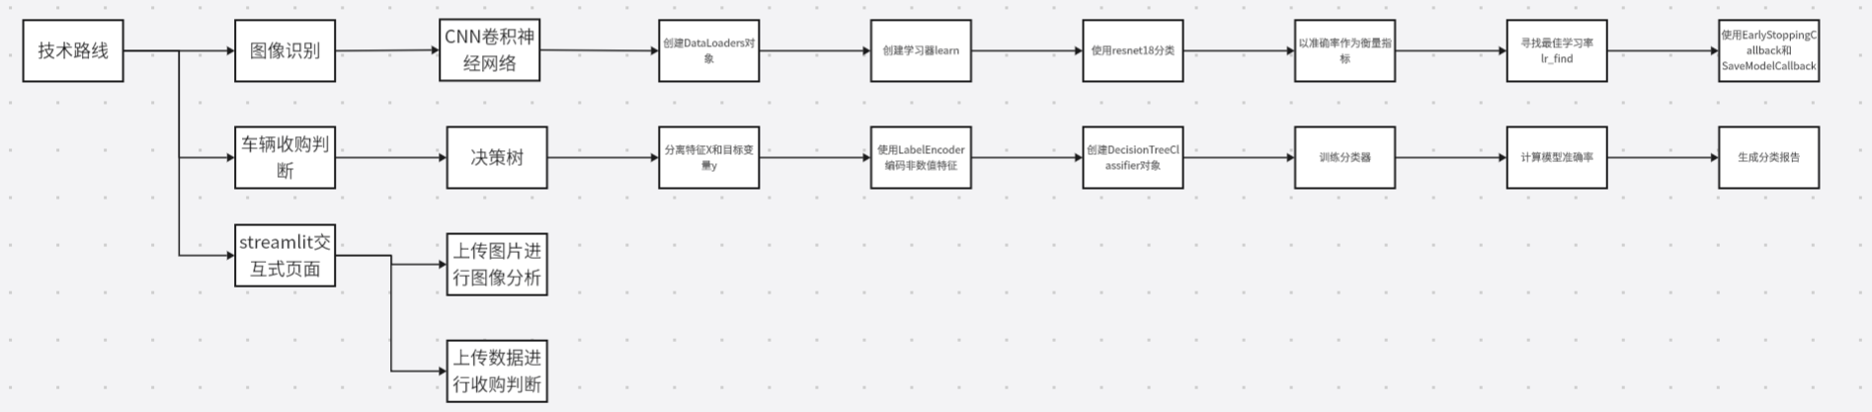
技术路线
采用CNN神经网络进行图片预测，使用决策树分类进行汽车是否适合收购的预测

